Slide 1
JOBBRIDGE
잡브릿지
직접 지원부터 관리자 추천까지,
채용의 모든 길을 하나로
채용 연결 플랫폼 · 최종 발표
팀명 · 발표일 실제 정보 반영 필요
1
Notes:
잡브릿지의 최종 발표입니다. 구직자의 준비와 지원, 기업의 채용 운영, 관리자의 검토 업무를 연결하는 서비스를 소개합니다.
근거: 사용자 제공 팀Box 스타일 발표자료

Slide 2

01 · PROJECT
프로젝트 슬로건
“직접 지원부터 관리자 추천까지,
채용의 모든 길을 하나로”
채용 공고 탐색과 직접 지원에 취업연계 신청 경로를 더해 구직자의 선택 폭을 넓힙니다.
JOBBRIDGE · 최종 발표
2
Notes:
첨부 템플릿의 프로젝트 슬로건을 유지했습니다.
근거: JobBridge_발표_teamBox스타일.pptx

Slide 3
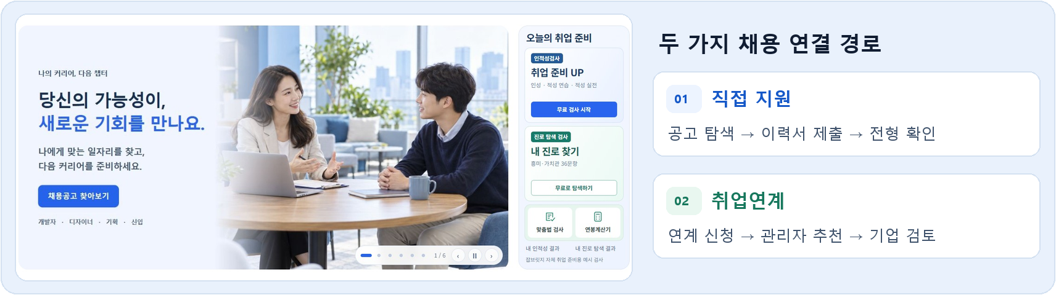
01 · PROJECT
프로젝트 소개
구직자 · 기업 · 관리자가 채용 여정을 함께 관리하는 웹 서비스
학습·시연용 MVP 범위
배포·운영 성과는 발표 전 확인된 자료가 있을 때만 추가
JOBBRIDGE · 최종 발표
3
Notes:
공개 공고 탐색, 역할별 업무 화면, 취업연계 흐름을 묶는 프로젝트입니다.
근거: EmploymentProjectSummary.md; React 프런트엔드 및 Java/Spring 백엔드 구현

Slide 4
01 · PROJECT
프로젝트 주제 선정 이유
채용 과정은 참여자마다 필요한 정보와 작업이 다릅니다.
구직자
기업
운영자
공고를 찾고 지원한 뒤 결과와 면접 일정을 확인해야 합니다.
공고를 등록하고 지원자를 검토하며 면접 상태를 관리합니다.
기업과 공고를 심사하고 취업연계 요청을 조정합니다.
서로 끊기기 쉬운 업무를 한 서비스 안에서 이어주는 문제를 선택했습니다.
JOBBRIDGE · 최종 발표
4
Notes:
주제 선정의 이유를 첨부 발표자료에서 요약했습니다.
근거: JobBridge_발표_teamBox스타일.pptx

Slide 5
01 · PROJECT
서비스 콘셉트
1
2
3
4
5
탐색
공고·기업
→
준비
이력서·검사
→
지원
직접 지원
→
연결
취업연계
→
진행
면접·결과
두 가지 시작 경로
역할별 접근
공고를 선택해 지원하거나, 취업연계를 신청해 관리자의 추천을 받을 수 있습니다.
개인·기업·관리자 역할과 데이터 소유권을 기준으로 기능을 분리합니다.
JOBBRIDGE · 최종 발표
5
Notes:
직접 지원과 관리자 추천을 구분하는 프로젝트 흐름입니다.
근거: JobBridge_발표_teamBox스타일.pptx, 슬라이드 4·10·11

Slide 6
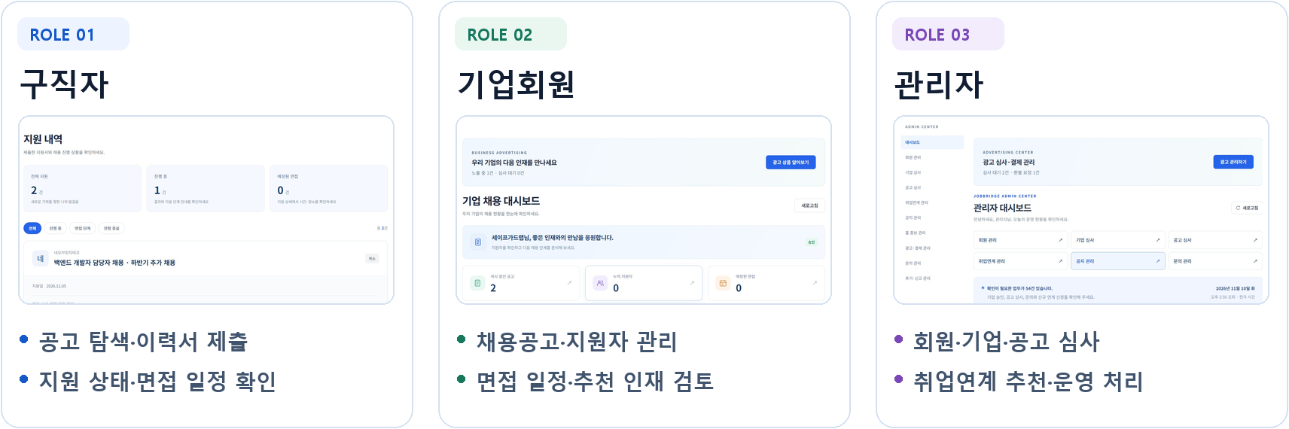
01 · PROJECT
사용자 역할과 책임
권한은 메뉴 표시와 서버 측 접근 확인을 함께 고려합니다.
JOBBRIDGE · 최종 발표
6
Notes:
역할 분리는 첨부 PPT와 구현 코드에서 확인되는 사용자 흐름을 기준으로 정리했습니다.
근거: SecurityConfig 및 역할별 화면·API 구현; JobBridge_발표_teamBox스타일.pptx

Slide 7
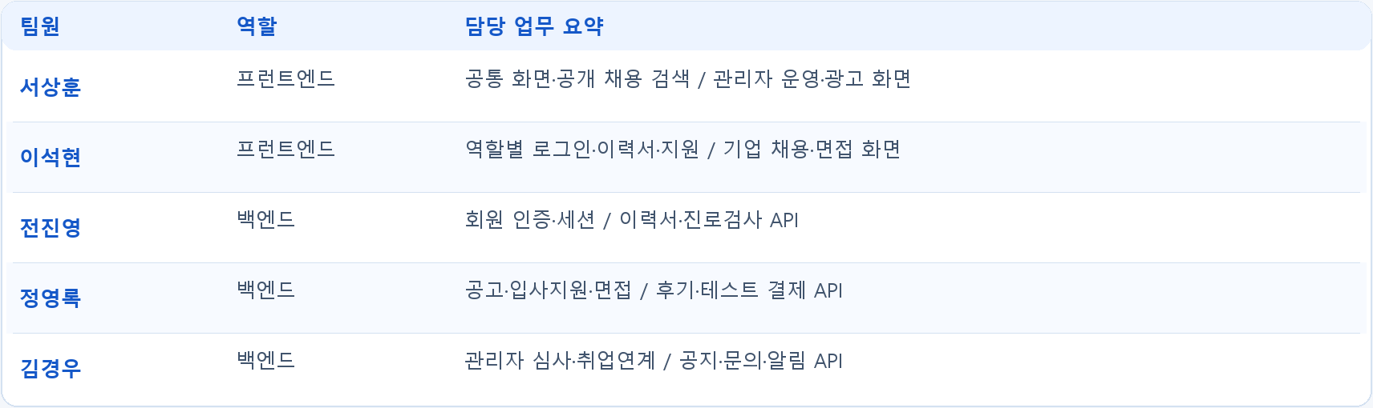
02 · EXECUTION
팀원 구성 및 담당 업무
원본 발표자료에 기재된 팀원 명단을 반영했습니다. 세부 업무는 실제 수행 내역으로 최종 확인하세요.
프런트엔드 2명 · 백엔드 3명
JOBBRIDGE · 최종 발표
7
Notes:
이름과 분야는 첨부된 발표자료에 기재된 내용입니다. 세부 담당은 실제 업무 내역이 없어 비워 두었습니다.
근거: JobBridge_발표_teamBox스타일.pptx, 슬라이드 5

Slide 8
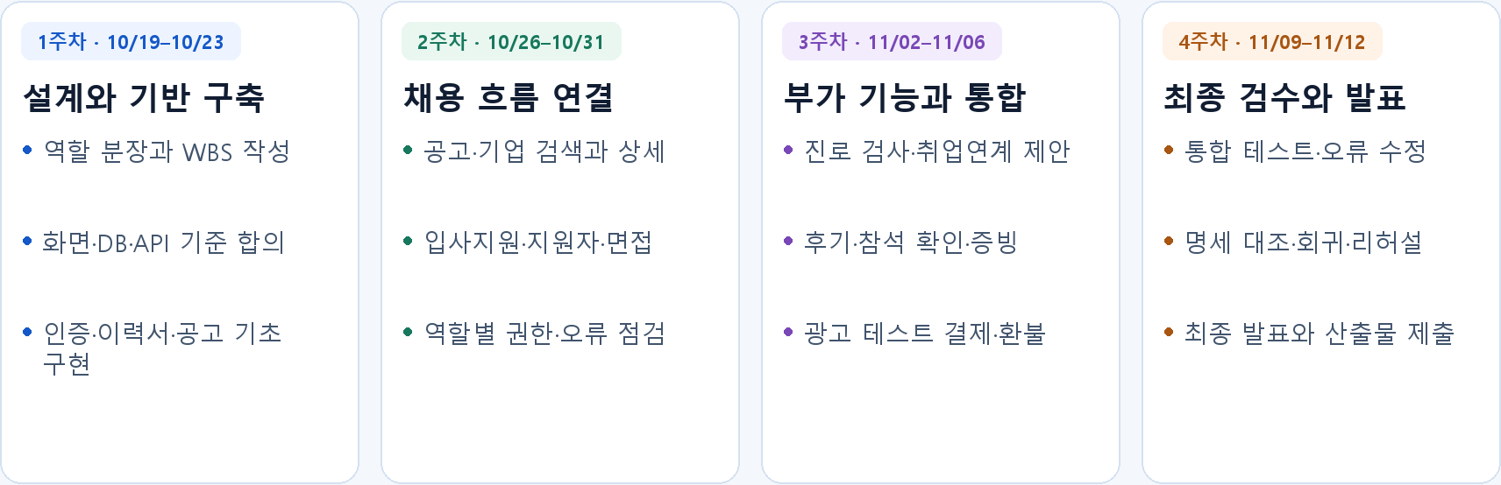
02 · EXECUTION
프로젝트 WBS
일정 및 완료율은 팀의 실제 기록으로 갱신
JOBBRIDGE · 최종 발표
8
Notes:
템플릿의 WBS 날짜는 입력란으로 남아 있어 임의 일정은 만들지 않았습니다. 단계는 프로젝트 성격에 맞춘 정리입니다.
근거: JobBridge_발표_teamBox스타일.pptx, 슬라이드 6

Slide 9
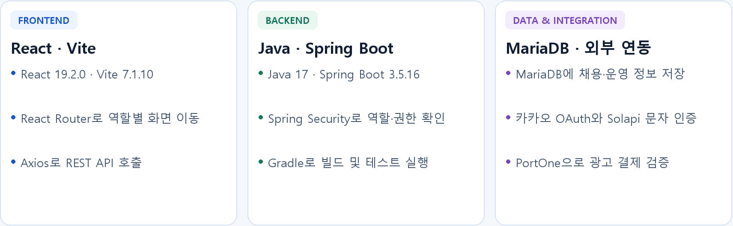
02 · EXECUTION
기술 스택 및 개발 환경
정확한 버전은 현재 프로젝트 설정 파일에서 확인한 값입니다.
JOBBRIDGE · 최종 발표
9
Notes:
프런트와 백엔드 설정 파일을 확인해 기술명을 정리했습니다. JDBC 기반 서비스 코드와 JPA 의존성이 함께 존재합니다.
근거: JobBridge-Frontend/package.json; employment-backend/build.gradle; docs/setup.md

Slide 10
02 · EXECUTION
시스템 구성과 개발 환경
사용자 브라우저
REST API
업무·보안
데이터 저장
→
→
→
React · Vite
Spring Boot
Service · Spring Security
MariaDB / H2
개발 모드
DB 구성
Vite 프론트와 Spring Boot API를 분리 실행하며, 로컬 개발·테스트에는 H2 구성이 포함됩니다.
MariaDB 프로필을 제공하고 스키마는 SQL을 수동 적용하도록 문서화되어 있습니다.
JOBBRIDGE · 최종 발표
10
Notes:
컴포넌트 구조와 DB 실행 설정은 현재 프로젝트 문서와 설정에서 확인했습니다.
근거: employment-backend/docs/setup.md, application.properties, schema.sql; Frontend/vite.config.js

Slide 11
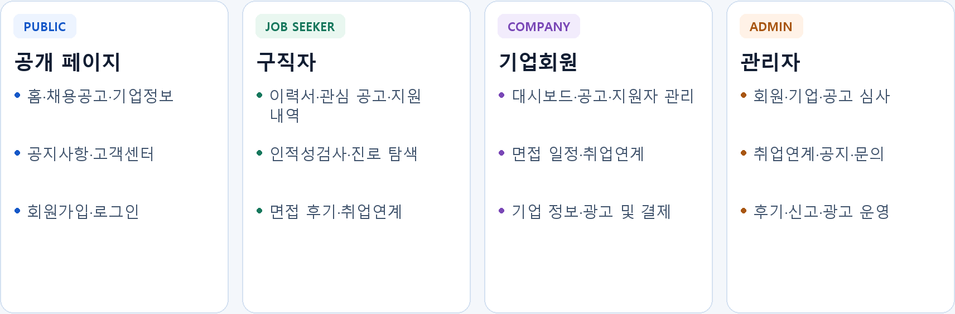
03 · INFORMATION ARCHITECTURE
사이트 구조도
아래 상세 메뉴는 실제 구현 경로와 권한을 점검한 뒤 경로·캡처를 추가하세요.
JOBBRIDGE · 최종 발표
11
Notes:
현재 구현 화면의 역할별 주요 영역을 개념도로 정리했습니다. 세부 라우트는 발표 직전 현재 배포·실행본에 맞춰 대조할 수 있습니다.
근거: JobBridge-Frontend/src; EmploymentProjectSummary.md

Slide 12
03 · INFORMATION ARCHITECTURE
사이트 구조도 · 구직자
1
2
3
4
5
내 정보
프로필·알림
→
취업 준비
이력서·검사
→
채용 탐색
공고·관심
→
활동 내역
지원·면접
→
연계 서비스
신청·상담
JOBBRIDGE · 최종 발표
12
Notes:
구직자 메뉴와 데이터는 프로젝트 코드 및 문서의 주요 기능을 기준으로 정리했습니다.
근거: EmploymentProjectSummary.md; application_snapshots, interviews schema

Slide 13
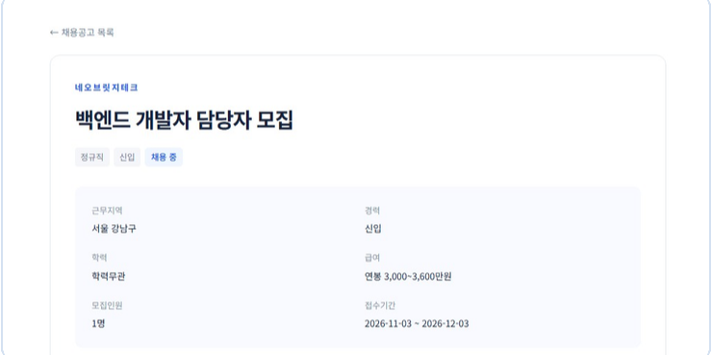
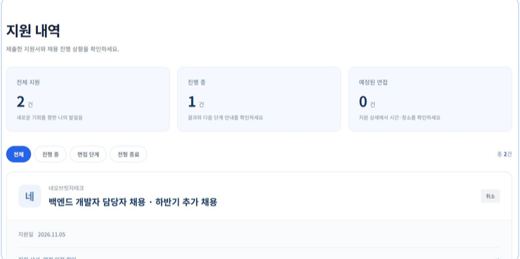
04 · DESIGN
구현 화면 · 구직자
실제 구현 화면
실제 구현 화면
채용공고 상세
내 지원 내역
공고에서 근무 조건을 확인하고, 지원 내역에서 전형 상태를 확인합니다.
JOBBRIDGE · 최종 발표
13
Notes:
실제 캡처 자료가 첨부되어 있지 않아 화면 자리표시자를 제공합니다.
근거: 사용자 요청

Slide 14
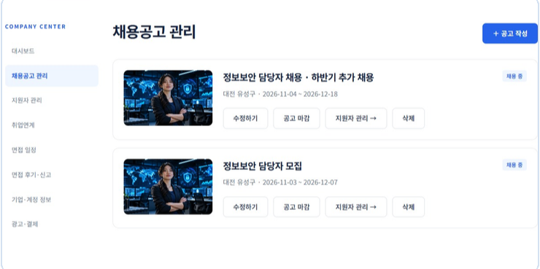
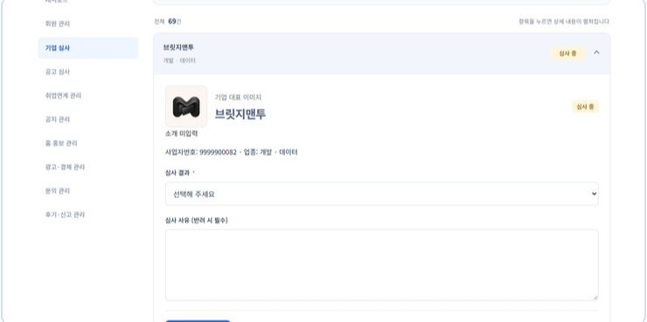
04 · DESIGN
구현 화면 · 기업·관리자
실제 구현 화면
실제 구현 화면
기업 채용 관리
관리자 심사 화면
기업의 공고 관리와 관리자의 심사 업무는 각각의 전용 화면에서 진행합니다.
JOBBRIDGE · 최종 발표
14
Notes:
실제 캡처 자료가 첨부되어 있지 않아 화면 자리표시자를 제공합니다.
근거: 사용자 요청

Slide 15
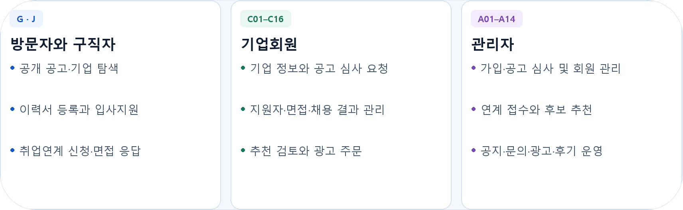
05 · USE CASES
유스케이스 명세서 · 기업 및 관리자 기능
JOBBRIDGE · 최종 발표
15
Notes:
비회원 G01~G07/G05a, 구직자 J01~J16, 기업 C01~C16, 관리자 A01~A14의 기능명·사전조건·기본 흐름·예외를 사용자가 보낸 4장의 명세 이미지에서 반영했습니다.
근거: 사용자 제공 유스케이스 명세 이미지 4장

Slide 16
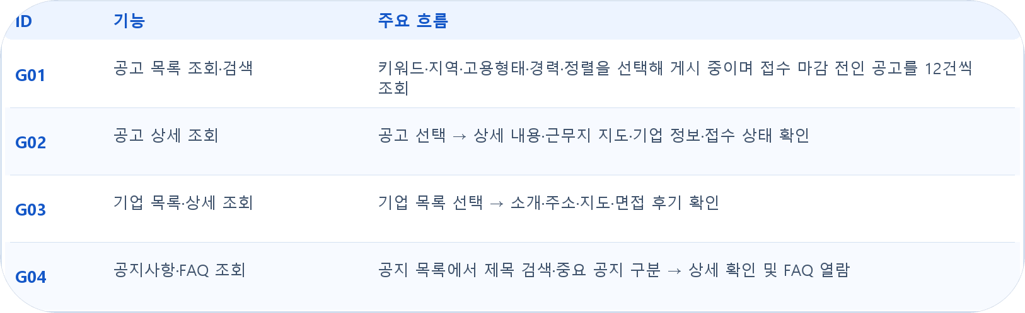
05 · USE CASES
유스케이스 명세 · 비회원 1/2
비회원 역할 · 원본 명세 요약
로그인 후 공통 기능(알림·문의·내 정보·비밀번호 변경·탈퇴)은 G08~G12 참조. 오류 숫자는 HTTP 상태 코드.
JOBBRIDGE · 최종 발표
16
Notes:
표 안의 유스케이스명, 사전 조건, 기본 흐름과 예외·규칙을 사용자 제공 명세에 맞춰 요약했습니다. HTTP 상태 코드와 외부 서비스 표기도 원문을 따랐습니다. 로그인 후 공통 기능(알림·문의·내 정보·비밀번호 변경·탈퇴)은 G08~G12 참조. 오류 숫자는 HTTP 상태 코드.
근거: 사용자 제공 유스케이스 명세 이미지

Slide 17
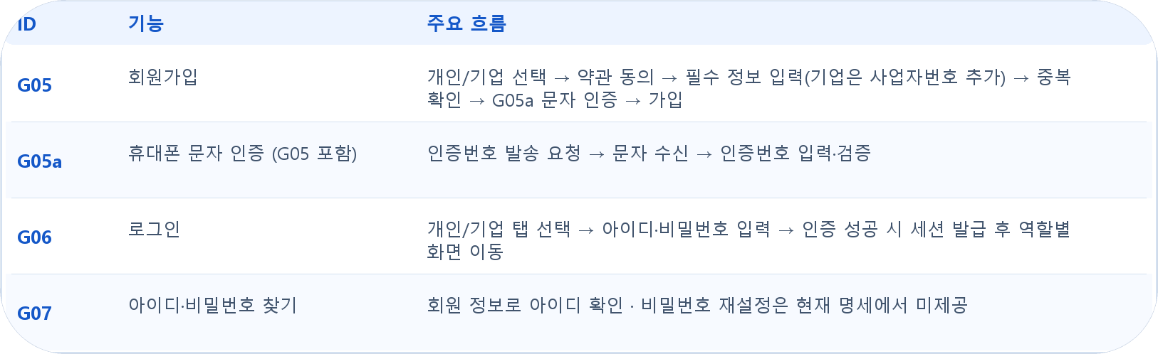
05 · USE CASES
유스케이스 명세 · 비회원 2/2
비회원 역할 · 원본 명세 요약
로그인 후 공통 기능(알림·문의·내 정보·비밀번호 변경·탈퇴)은 G08~G12 참조. 오류 숫자는 HTTP 상태 코드.
JOBBRIDGE · 최종 발표
17
Notes:
표 안의 유스케이스명, 사전 조건, 기본 흐름과 예외·규칙을 사용자 제공 명세에 맞춰 요약했습니다. HTTP 상태 코드와 외부 서비스 표기도 원문을 따랐습니다. 로그인 후 공통 기능(알림·문의·내 정보·비밀번호 변경·탈퇴)은 G08~G12 참조. 오류 숫자는 HTTP 상태 코드.
근거: 사용자 제공 유스케이스 명세 이미지

Slide 18
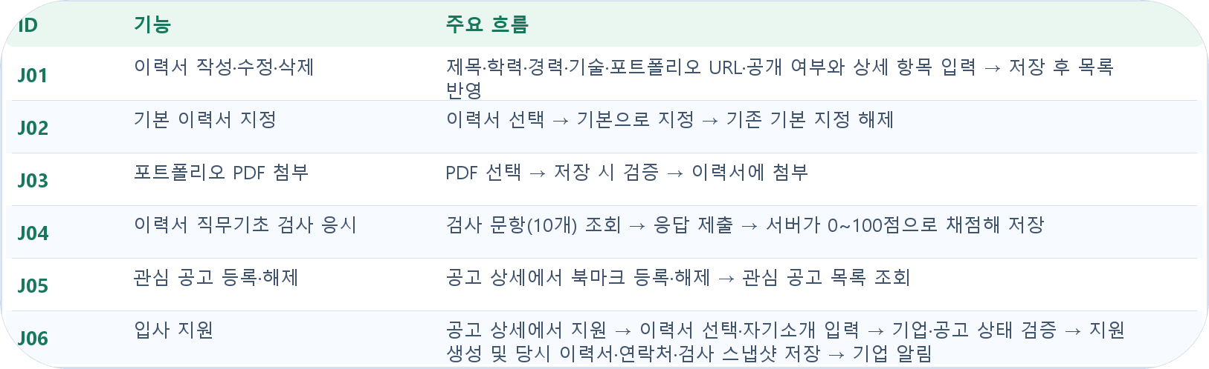
05 · USE CASES
유스케이스 명세 · 구직자 J01–J06
구직자 · J01–J06 역할 · 원본 명세 요약
지원 시 이력서·연락처·검사 결과 스냅샷을 보관합니다.
JOBBRIDGE · 최종 발표
18
Notes:
표 안의 유스케이스명, 사전 조건, 기본 흐름과 예외·규칙을 사용자 제공 명세에 맞춰 요약했습니다. HTTP 상태 코드와 외부 서비스 표기도 원문을 따랐습니다. 지원 시 이력서·연락처·검사 결과 스냅샷을 보관합니다.
근거: 사용자 제공 유스케이스 명세 이미지

Slide 19
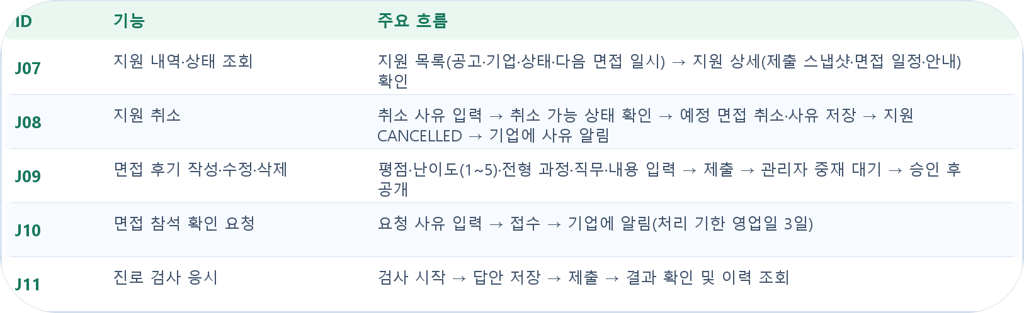
05 · USE CASES
유스케이스 명세 · 구직자 J07–J16 1/2
구직자 · J07–J16 역할 · 원본 명세 요약
로그인 후 공통 기능은 G08~G12 참조.
JOBBRIDGE · 최종 발표
19
Notes:
표 안의 유스케이스명, 사전 조건, 기본 흐름과 예외·규칙을 사용자 제공 명세에 맞춰 요약했습니다. HTTP 상태 코드와 외부 서비스 표기도 원문을 따랐습니다. 로그인 후 공통 기능은 G08~G12 참조.
근거: 사용자 제공 유스케이스 명세 이미지

Slide 20
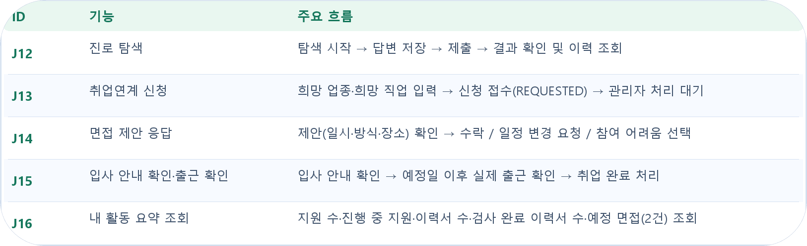
05 · USE CASES
유스케이스 명세 · 구직자 J07–J16 2/2
구직자 · J07–J16 역할 · 원본 명세 요약
로그인 후 공통 기능은 G08~G12 참조.
JOBBRIDGE · 최종 발표
20
Notes:
표 안의 유스케이스명, 사전 조건, 기본 흐름과 예외·규칙을 사용자 제공 명세에 맞춰 요약했습니다. HTTP 상태 코드와 외부 서비스 표기도 원문을 따랐습니다. 로그인 후 공통 기능은 G08~G12 참조.
근거: 사용자 제공 유스케이스 명세 이미지

Slide 21
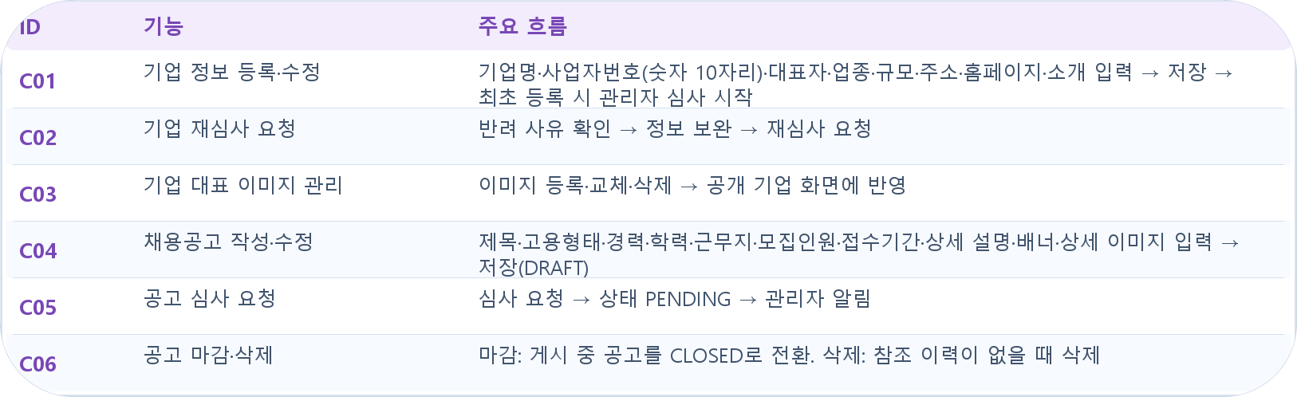
05 · USE CASES
유스케이스 명세 · 기업 C01–C06
기업 · C01–C06 역할 · 원본 명세 요약
로그인 후 공통 기능은 G08~G12 참조.
JOBBRIDGE · 최종 발표
21
Notes:
표 안의 유스케이스명, 사전 조건, 기본 흐름과 예외·규칙을 사용자 제공 명세에 맞춰 요약했습니다. HTTP 상태 코드와 외부 서비스 표기도 원문을 따랐습니다. 로그인 후 공통 기능은 G08~G12 참조.
근거: 사용자 제공 유스케이스 명세 이미지

Slide 22
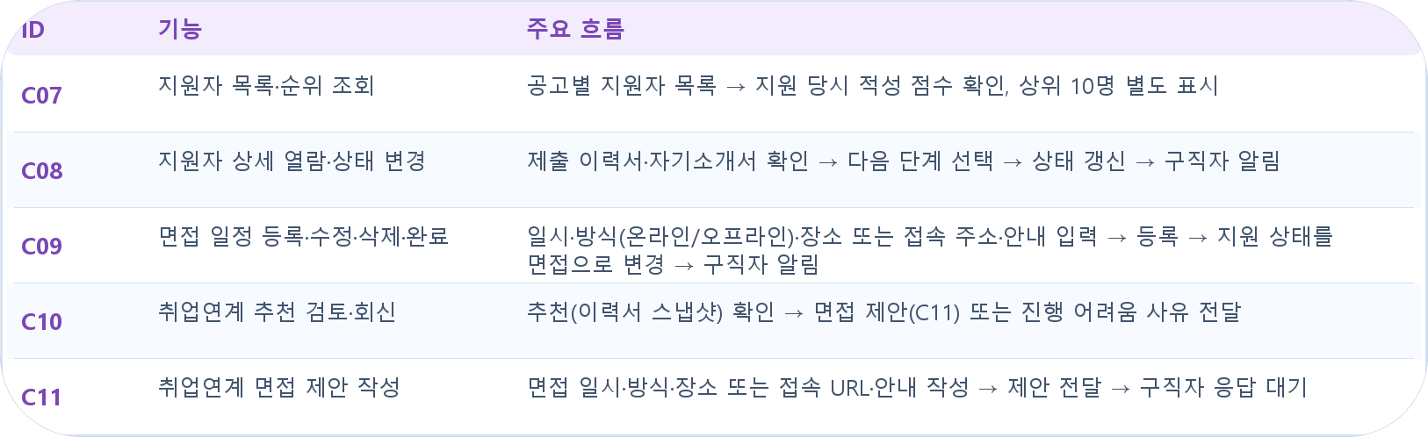
05 · USE CASES
유스케이스 명세 · 기업 C07–C16 1/2
기업 · C07–C16 역할 · 원본 명세 요약
로그인 후 공통 기능은 G08~G12 참조.
JOBBRIDGE · 최종 발표
22
Notes:
표 안의 유스케이스명, 사전 조건, 기본 흐름과 예외·규칙을 사용자 제공 명세에 맞춰 요약했습니다. HTTP 상태 코드와 외부 서비스 표기도 원문을 따랐습니다. 로그인 후 공통 기능은 G08~G12 참조.
근거: 사용자 제공 유스케이스 명세 이미지

Slide 23
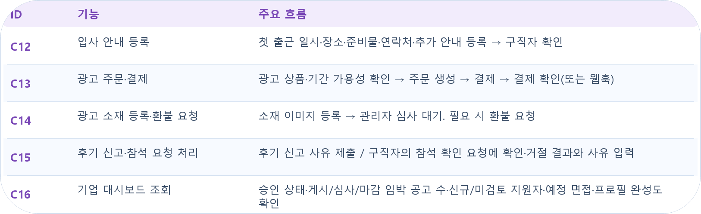
05 · USE CASES
유스케이스 명세 · 기업 C07–C16 2/2
기업 · C07–C16 역할 · 원본 명세 요약
로그인 후 공통 기능은 G08~G12 참조.
JOBBRIDGE · 최종 발표
23
Notes:
표 안의 유스케이스명, 사전 조건, 기본 흐름과 예외·규칙을 사용자 제공 명세에 맞춰 요약했습니다. HTTP 상태 코드와 외부 서비스 표기도 원문을 따랐습니다. 로그인 후 공통 기능은 G08~G12 참조.
근거: 사용자 제공 유스케이스 명세 이미지

Slide 24
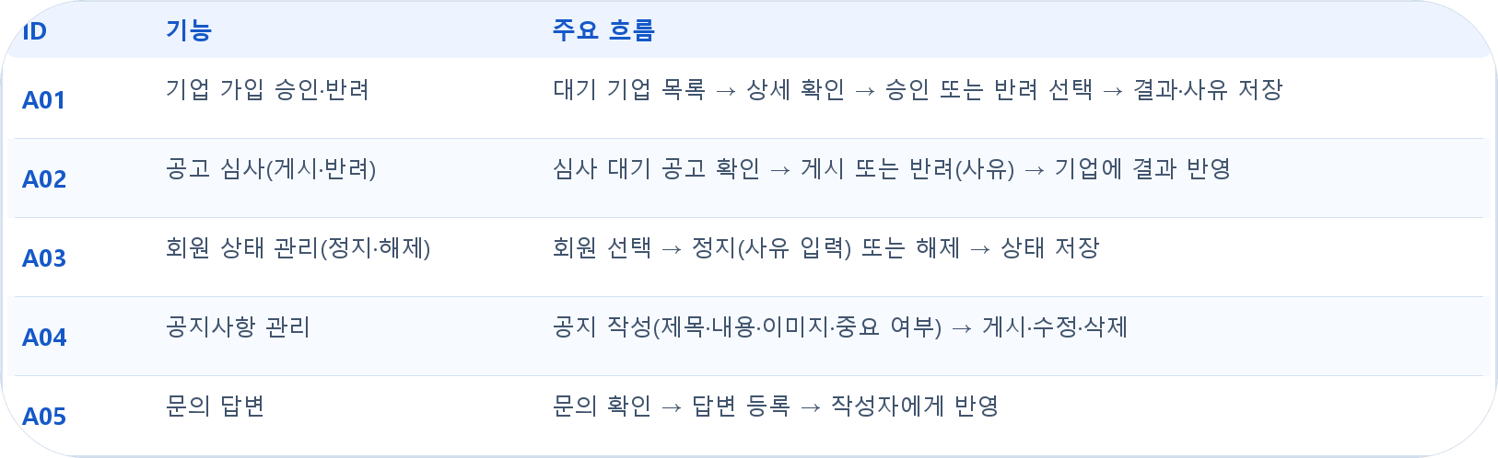
05 · USE CASES
유스케이스 명세 · 관리자 A01–A05
관리자 · A01–A05 역할 · 원본 명세 요약
상태 변경은 명세에 정해진 전이만 허용.
JOBBRIDGE · 최종 발표
24
Notes:
표 안의 유스케이스명, 사전 조건, 기본 흐름과 예외·규칙을 사용자 제공 명세에 맞춰 요약했습니다. HTTP 상태 코드와 외부 서비스 표기도 원문을 따랐습니다. 상태 변경은 명세에 정해진 전이만 허용.
근거: 사용자 제공 유스케이스 명세 이미지

Slide 25
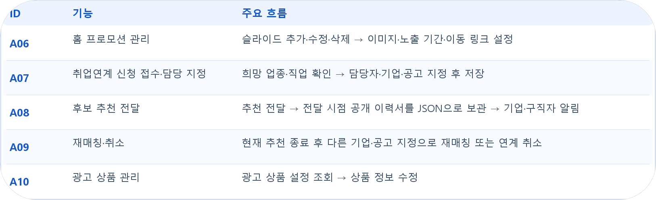
05 · USE CASES
유스케이스 명세 · 관리자 A06–A10
관리자 · A06–A10 역할 · 원본 명세 요약
상태 변경은 명세에 정해진 전이만 허용.
JOBBRIDGE · 최종 발표
25
Notes:
표 안의 유스케이스명, 사전 조건, 기본 흐름과 예외·규칙을 사용자 제공 명세에 맞춰 요약했습니다. HTTP 상태 코드와 외부 서비스 표기도 원문을 따랐습니다. 상태 변경은 명세에 정해진 전이만 허용.
근거: 사용자 제공 유스케이스 명세 이미지

Slide 26
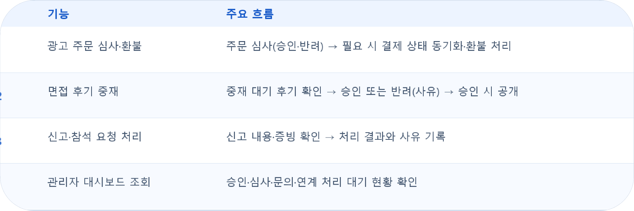
05 · USE CASES
유스케이스 명세 · 관리자 A11–A14
관리자 · A11–A14 역할 · 원본 명세 요약
취업연계 흐름: J13 → A07 → A08 → C10/C11 → J14 → C12 → J15. 오류 숫자는 HTTP 상태 코드.
JOBBRIDGE · 최종 발표
26
Notes:
표 안의 유스케이스명, 사전 조건, 기본 흐름과 예외·규칙을 사용자 제공 명세에 맞춰 요약했습니다. HTTP 상태 코드와 외부 서비스 표기도 원문을 따랐습니다. 취업연계 흐름: J13 → A07 → A08 → C10/C11 → J14 → C12 → J15. 오류 숫자는 HTTP 상태 코드.
근거: 사용자 제공 유스케이스 명세 이미지

Slide 27
06 · USER FLOWS
태스크 플로우 · 직접 지원
1
2
3
4
구직자
공고 선택
→
구직자
이력서 제출
→
기업
지원서 검토
→
구직자
상태 확인
JOBBRIDGE · 최종 발표
27
Notes:
첨부 발표자료의 직접 지원 흐름을 반영했습니다.
근거: JobBridge_발표_teamBox스타일.pptx, 슬라이드 10; schema.sql

Slide 28
06 · USER FLOWS
태스크 플로우 · 취업연계
1
2
3
4
5
구직자
신청
→
관리자
접수·상담
→
관리자
기업 추천
→
기업
검토·회신
→
일정 제안
응답
신청부터 후속 단계까지
연계 신청과 기업 추천, 면접 제안은 별도 상태로 추적합니다. 현재 구현본에서 각 단계의 실제 화면과 상태를 확인하세요.
연계 신청 → 추천 회신 → 면접 일정 협의
JOBBRIDGE · 최종 발표
28
Notes:
취업연계 흐름은 첨부 발표자료에서 확인되는 사용자 여정입니다. 데이터 모델은 설치 스키마와 실제 구현을 대조해 발표하세요.
근거: JobBridge_발표_teamBox스타일.pptx, 슬라이드 11; project source files

Slide 29
06 · USER FLOWS
태스크 플로우 · 심사와 상태 관리
반려 사유와 상태 변경 이력을 실제 시연 화면에서 확인
JOBBRIDGE · 최종 발표
29
Notes:
DB 스키마의 상태 제약과 첨부 자료에 나타난 기업·공고 심사 흐름을 정리했습니다.
근거: employment-backend/src/main/resources/db/manual/schema.sql

Slide 30
07 · DATA MODEL
ERD · 핵심 채용 관계
users
job_seekers
companies
job_postings
users → job_seekers / companies → job_postings
job_seekers + resumes + job_postings → applications
resumes
applications
application_snapshots
applications → application_snapshots / interviews
interviews
FK 관계 · 1:N 또는 1:1은 schema.sql 기준
JOBBRIDGE · 최종 발표
30
Notes:
핵심 관계는 설치 스키마의 외래키를 기준으로 단순화했습니다. users→job_seekers/companies, companies→job_postings, job_seekers/resumes/job_postings→applications, applications→snapshot/interviews.
근거: employment-backend/src/main/resources/db/manual/schema.sql

Slide 31
07 · DATA MODEL
ERD · 계정·운영 데이터
제약 확인
외래키 방향과 1:1 제약은 schema.sql의 PK·UNIQUE·FK 정의를 기준으로 판단했습니다.
JOBBRIDGE · 최종 발표
31
Notes:
보조 테이블 관계는 제공 SQL 정의 그대로 요약했습니다.
근거: employment-backend/src/main/resources/db/manual/schema.sql

Slide 32
07 · DATA MODEL
테이블 명세서 · 계정과 프로필
자료형·NULL 여부·전체 컬럼은 제공 SQL을 기준으로 확인
JOBBRIDGE · 최종 발표
32
Notes:
대표 컬럼을 요약한 표입니다. 원본 SQL의 실제 타입·제약을 필요에 따라 더 넣을 수 있습니다.
근거: employment-backend/src/main/resources/db/manual/schema.sql

Slide 33
07 · DATA MODEL
테이블 명세서 · 공고와 이력서
중복 지원 방지: (job_id, job_seeker_id) UNIQUE
JOBBRIDGE · 최종 발표
33
Notes:
스키마 정의의 컬럼과 키를 요약했습니다.
근거: employment-backend/src/main/resources/db/manual/schema.sql

Slide 34
07 · DATA MODEL
테이블 명세서 · 면접과 취업연계
상태값 예시: SCHEDULED · REQUESTED · COUNSELING · MATCHING · INTERVIEW · EMPLOYED
JOBBRIDGE · 최종 발표
34
Notes:
컬럼과 FK는 schema.sql에 정의된 항목만 사용했습니다.
근거: employment-backend/src/main/resources/db/manual/schema.sql

Slide 35
07 · DATA MODEL
테이블 명세서 · 운영·보안
수치 표기
제공 SQL에는 21개 CREATE TABLE 정의가 있습니다. 운영 DB 스키마와 차이가 있는지 발표 전 확인하세요.
JOBBRIDGE · 최종 발표
35
Notes:
테이블 개수는 첨부 원본 스키마 파일의 CREATE TABLE 정의 기준입니다. 발표 문서와 실제 운영 DB가 다르면 운영 DB 기준으로 조정해야 합니다.
근거: employment-backend/src/main/resources/db/manual/schema.sql

Slide 36
07 · DATA MODEL
데이터 모델 해석 기준
DB 스키마 변경·운영 현황은 배포 전 실제 환경을 기준으로 최종 확인
JOBBRIDGE · 최종 발표
36
Notes:
스키마가 자동 동기화되지 않으며 수동 SQL 관리로 문서화되어 있습니다.
근거: docs/manual-schema-management.md; db/manual/schema.sql

Slide 37
08 · COLLABORATION
Git 협업 방식
1
2
3
4
개인 브랜치
기능 작업
→
커밋
작은 작업 단위
→
통합 검토
충돌·동작 확인
→
main
통합 기준
브랜치 원칙
커밋 원칙
main은 통합 기준으로 두고, 각 구성원은 본인 작업 브랜치에서 작업합니다.
필요한 작업 단위로 커밋을 최소화합니다. Push는 하루 1회, main에는 Push하지 않습니다.
팀 프로젝트 지침을 기준으로 협업 절차를 요약
JOBBRIDGE · 최종 발표
37
Notes:
사용자가 제공한 AGENTS.md 프로젝트 규칙: 커밋 최소화, Push 하루 1회, main push 금지, 개인 작업 브랜치에서만 push.

Slide 38
08 · COLLABORATION
Git 협업 이력 · 실제 증빙
자료 삽입 영역
자료 삽입 영역
브랜치 목록 캡처
커밋 이력 캡처
main + 개인별 작업 브랜치
저장소 화면에서 실제 캡처 삽입
작성자·브랜치·커밋 메시지·날짜가 보이게 캡처
캡처에는 접근 토큰·이메일 등 민감 정보가 노출되지 않도록 점검
JOBBRIDGE · 최종 발표
38
Notes:
Git 캡처 자료가 현재 제공되지 않아 실제 증빙 삽입란을 남겼습니다.

Slide 39
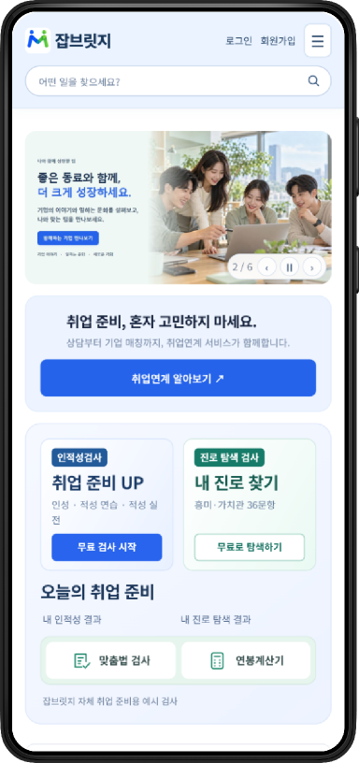
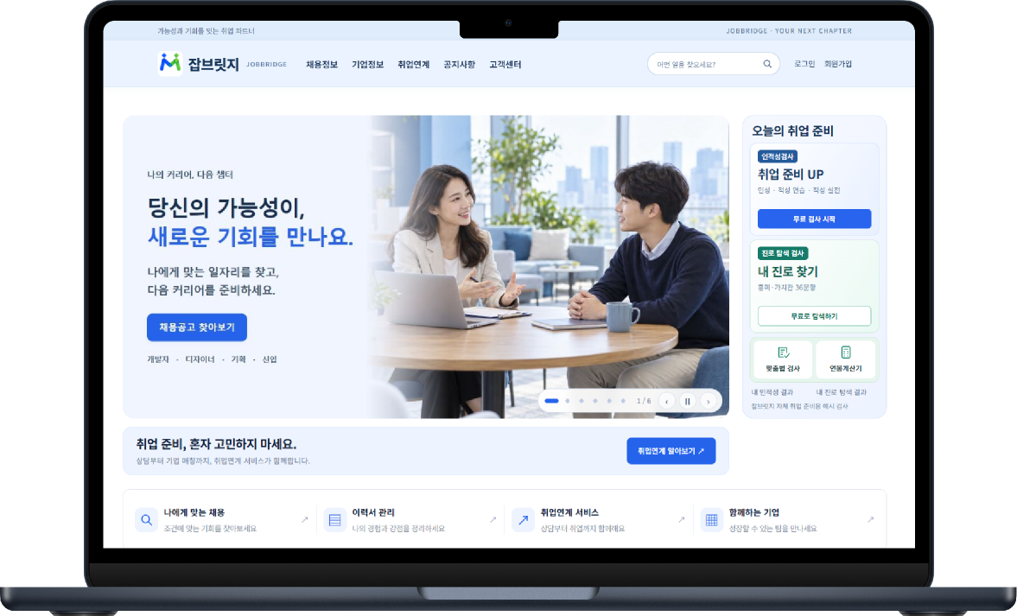
09 · PRODUCT TOUR
비회원 포함 공통 페이지
메인페이지
회원·비회원 모두에게 필요한 정보를 우선순위대로 배치해, 한 번에 원하는 서비스를 찾도록 설계했습니다.
Notes:
첨부 템플릿의 프로젝트 슬로건을 유지했습니다.
근거: JobBridge_발표_teamBox스타일.pptx

Slide 40
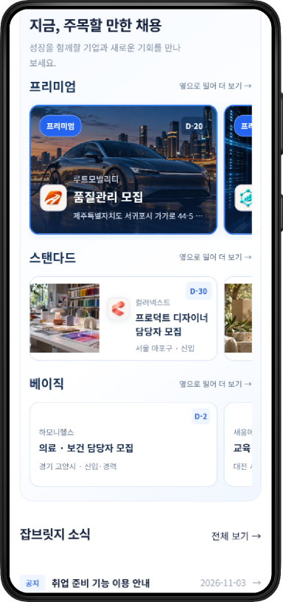
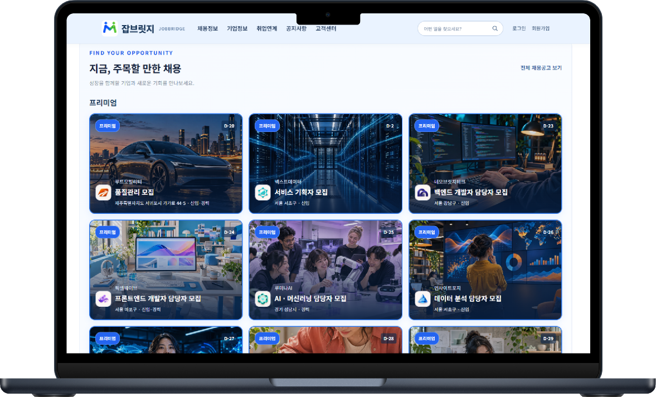
09 · PRODUCT TOUR
비회원 포함 공통 페이지
메인페이지
로그인 없이도 채용 공고와 취업 서비스를 한눈에 확인하는 첫 화면
· 프리미엄·스탠다드 채용 공고를 한눈에 보여주는 추천 영역
Notes:
첨부 템플릿의 프로젝트 슬로건을 유지했습니다.
근거: JobBridge_발표_teamBox스타일.pptx

Slide 41
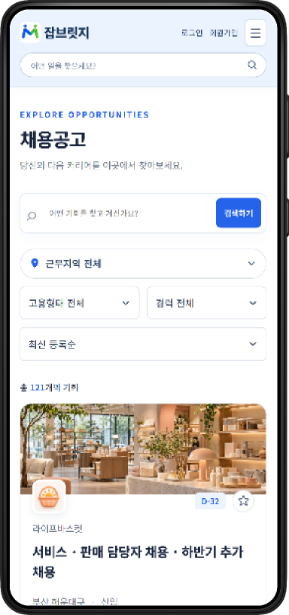
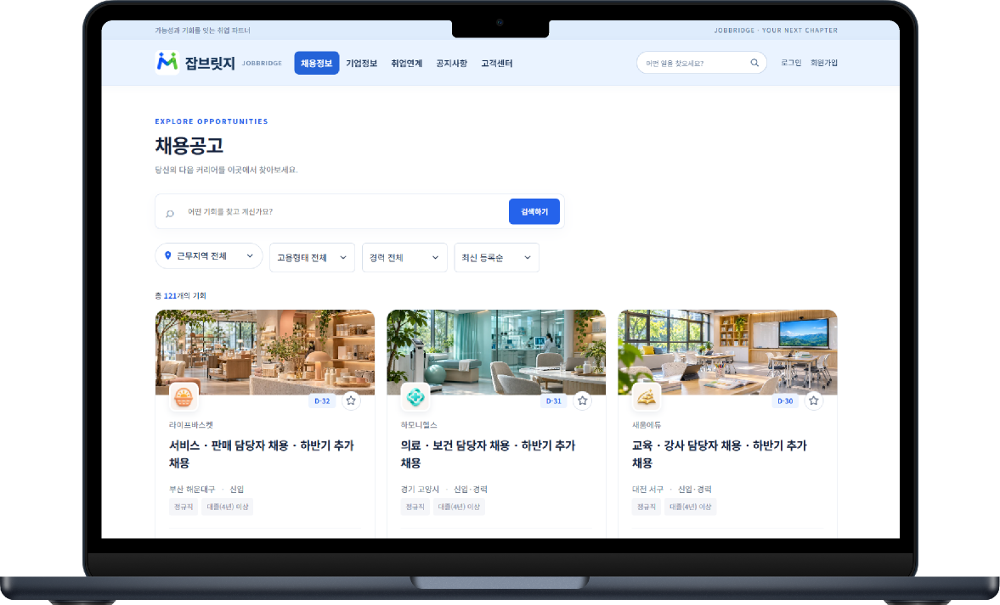
09 · PRODUCT TOUR
비회원 포함 공통 페이지
채용 공고
조건별로 공고를 검색하고 필터링해서 한눈에 비교해요.
Notes:
첨부 템플릿의 프로젝트 슬로건을 유지했습니다.
근거: JobBridge_발표_teamBox스타일.pptx

Slide 42
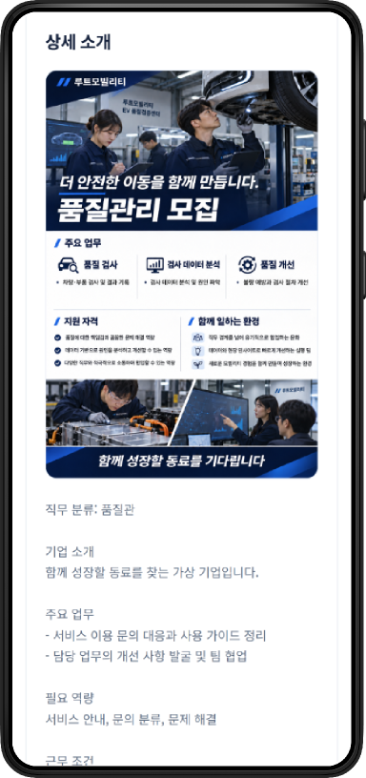
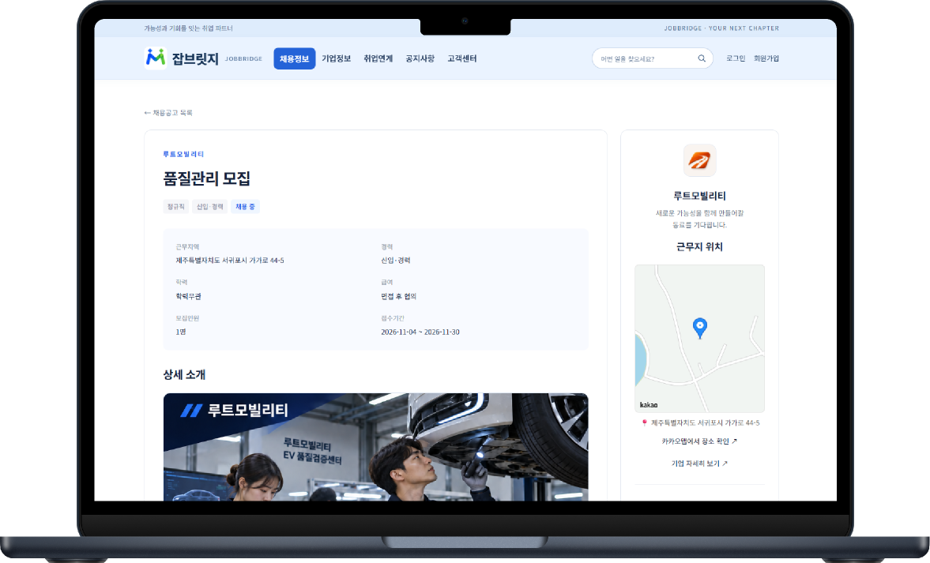
09 · PRODUCT TOUR
비회원 포함 공통 페이지
채용 공고
조건별로 공고를 검색하고 필터링해서 한눈에 비교해요.
Notes:
첨부 템플릿의 프로젝트 슬로건을 유지했습니다.
근거: JobBridge_발표_teamBox스타일.pptx

Slide 43
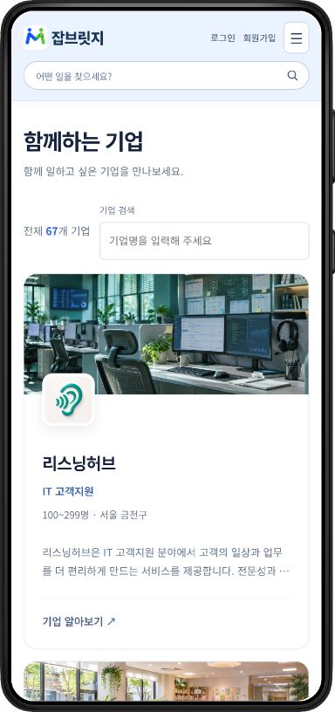
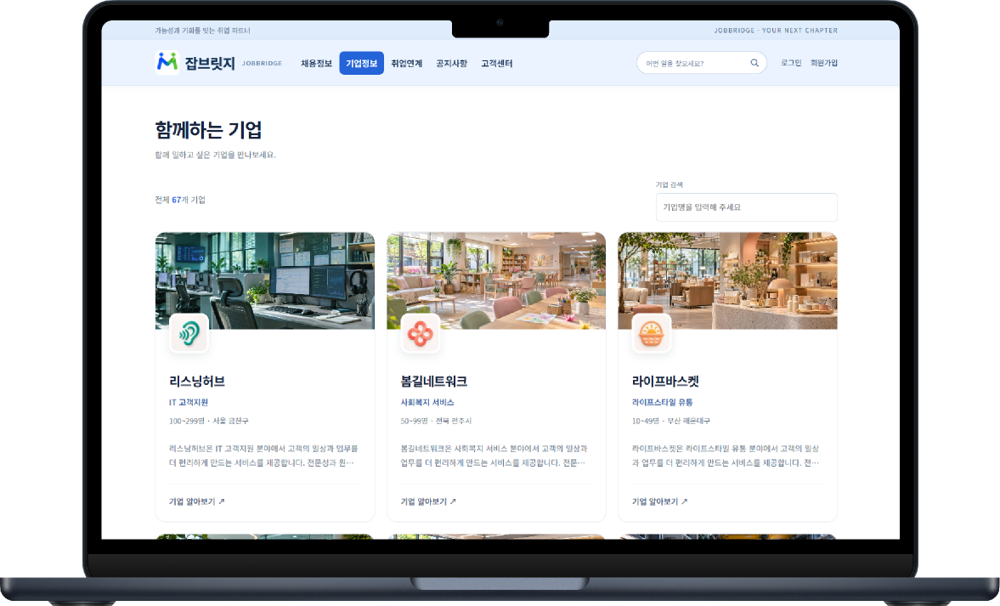
09 · PRODUCT TOUR
비회원 포함 공통 페이지
기업 정보
기업 소개, 채용 현황, 복지 정보를 한곳에서 확인해요.
Notes:
첨부 템플릿의 프로젝트 슬로건을 유지했습니다.
근거: JobBridge_발표_teamBox스타일.pptx

Slide 44
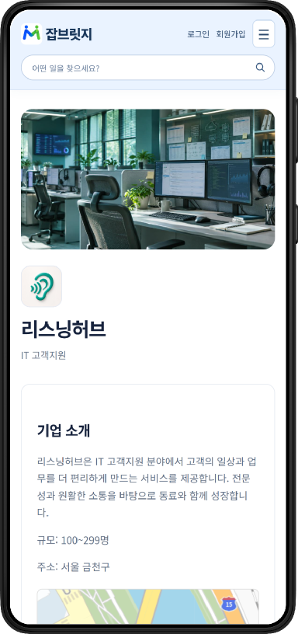
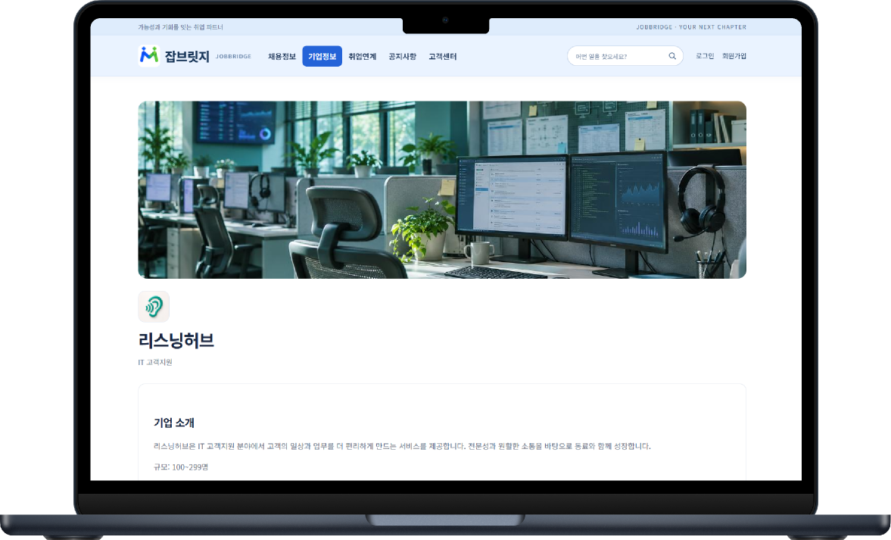
09 · PRODUCT TOUR
비회원 포함 공통 페이지
기업 정보
기업 소개, 채용 현황, 복지 정보를 한곳에서 확인해요.
Notes:
첨부 템플릿의 프로젝트 슬로건을 유지했습니다.
근거: JobBridge_발표_teamBox스타일.pptx

Slide 45
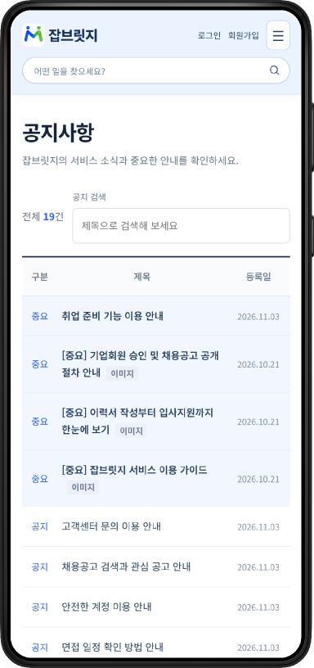
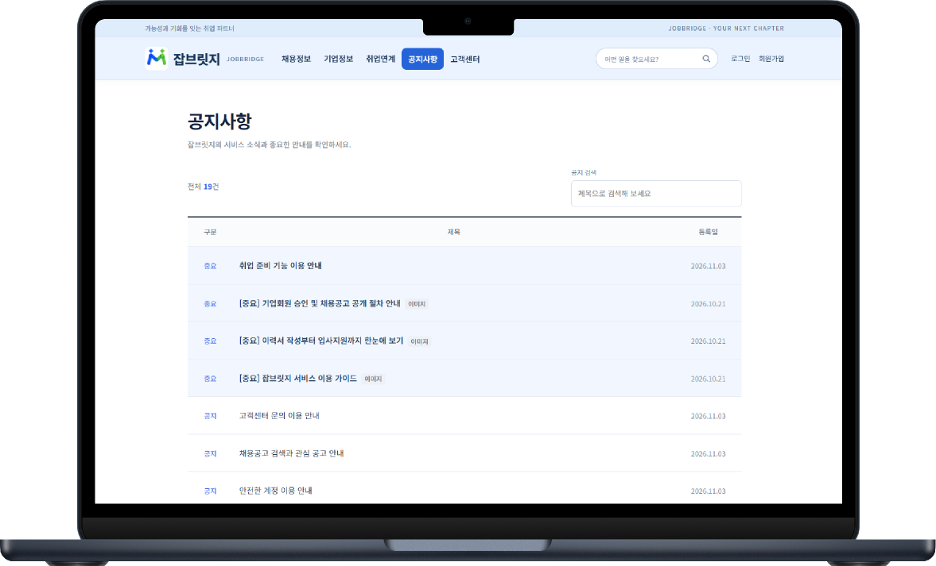
09 · PRODUCT TOUR
비회원 포함 공통 페이지
공지 사항
조건별로 공고를 검색하고 필터링해서 한눈에 비교해요.
Notes:
첨부 템플릿의 프로젝트 슬로건을 유지했습니다.
근거: JobBridge_발표_teamBox스타일.pptx

Slide 46
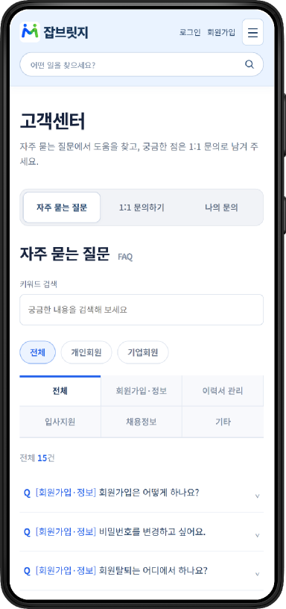
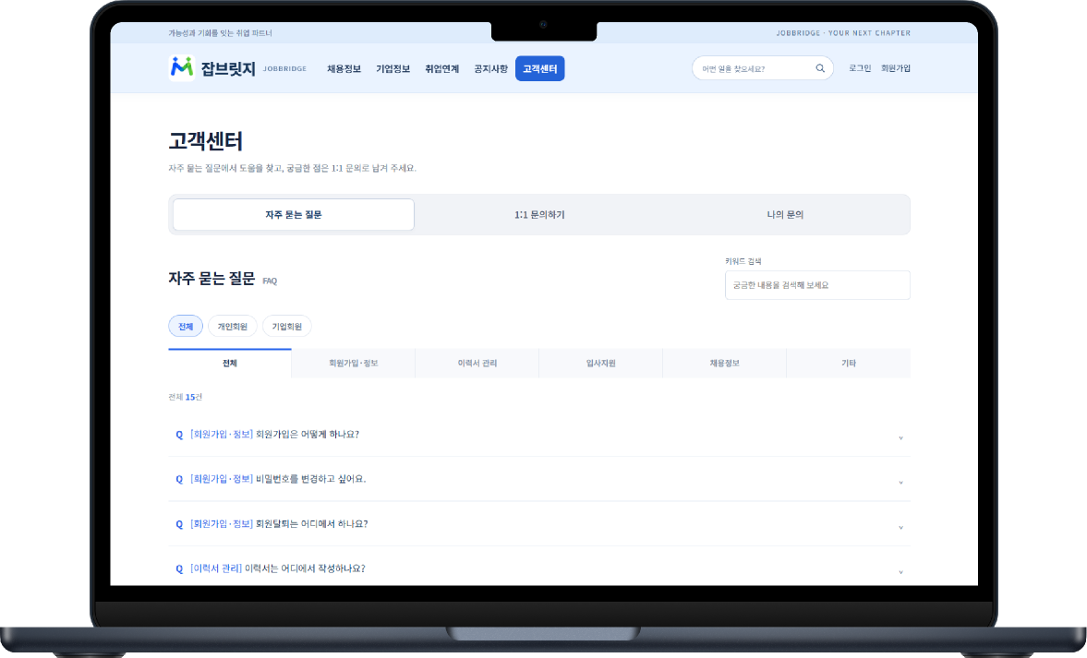
09 · PRODUCT TOUR
비회원 포함 공통 페이지
고객 센터
조건별로 공고를 검색하고 필터링해서 한눈에 비교해요.
Notes:
첨부 템플릿의 프로젝트 슬로건을 유지했습니다.
근거: JobBridge_발표_teamBox스타일.pptx

Slide 47
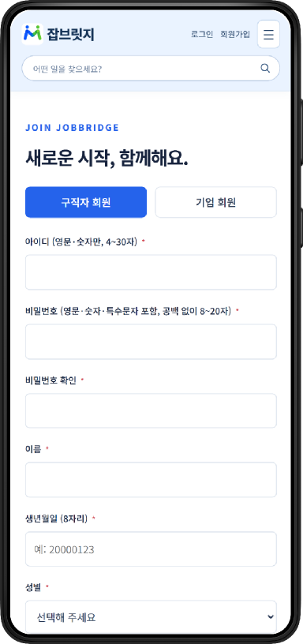
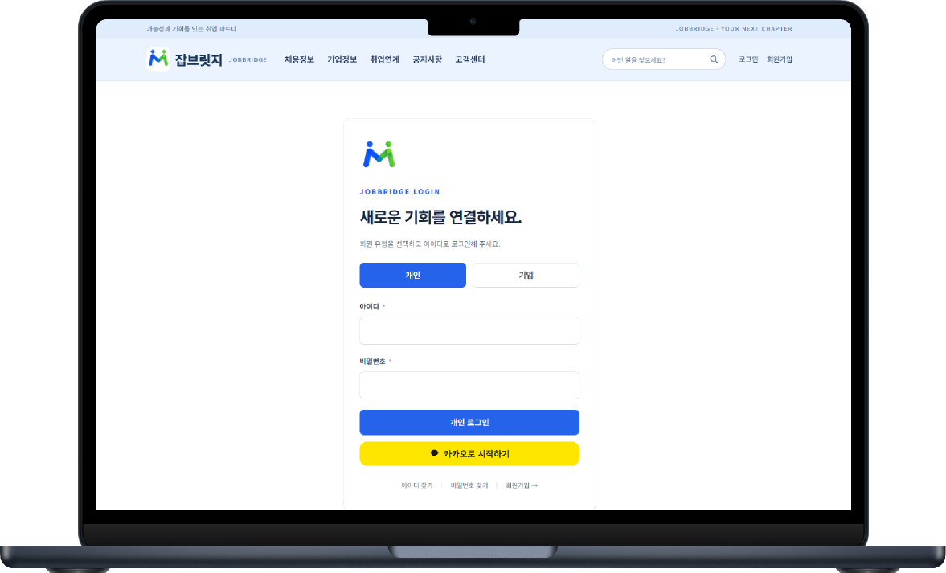
09 · PRODUCT TOUR
비회원 포함 공통 페이지
로그인 · 회원가입
조건별로 공고를 검색하고 필터링해서 한눈에 비교해요.
Notes:
첨부 템플릿의 프로젝트 슬로건을 유지했습니다.
근거: JobBridge_발표_teamBox스타일.pptx

Slide 48
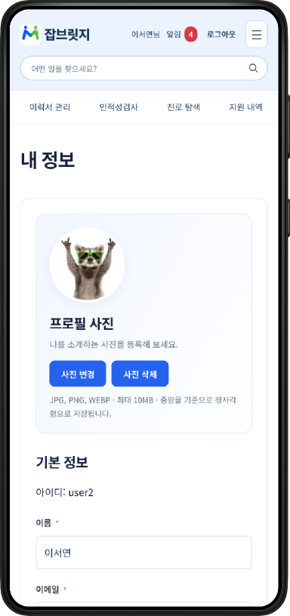
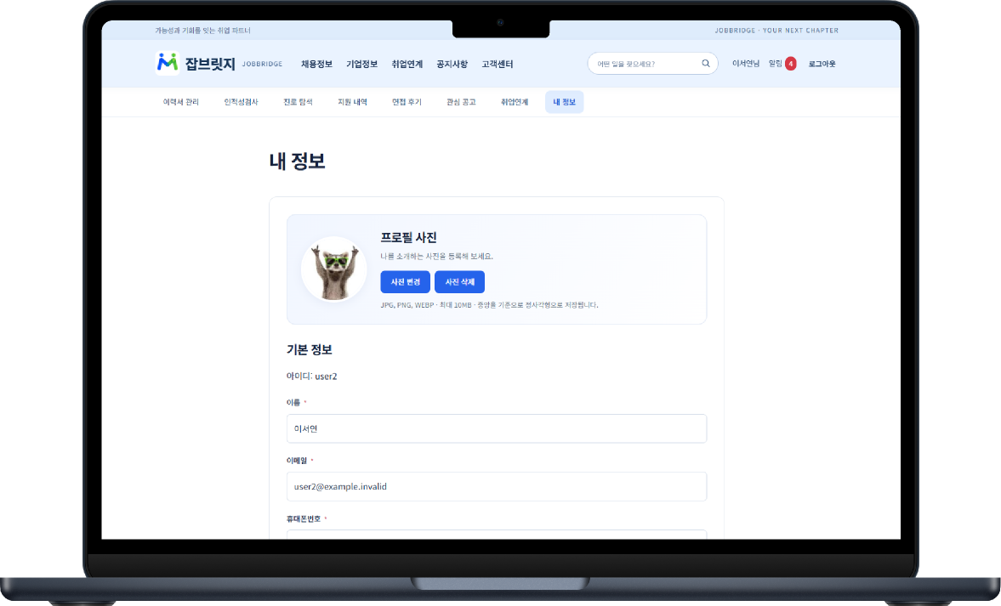
09 · PRODUCT TOUR
구직자 전용 페이지
내정보 & 수정
조건별로 공고를 검색하고 필터링해서 한눈에 비교해요.
Notes:
첨부 템플릿의 프로젝트 슬로건을 유지했습니다.
근거: JobBridge_발표_teamBox스타일.pptx

Slide 49
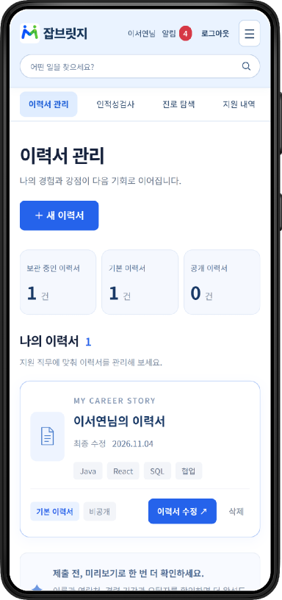
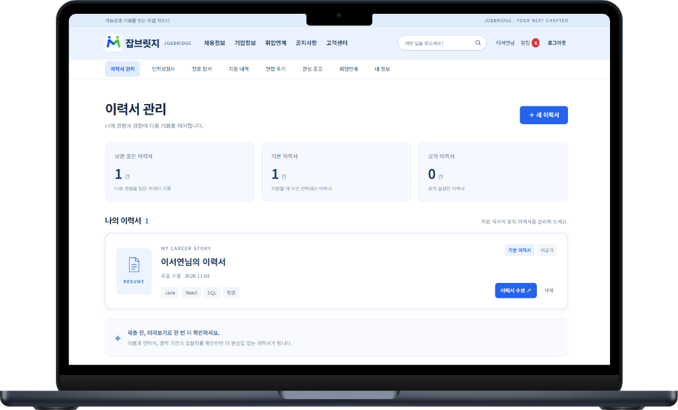
09 · PRODUCT TOUR
구직자 전용 페이지
이력서 관리
조건별로 공고를 검색하고 필터링해서 한눈에 비교해요.
Notes:
첨부 템플릿의 프로젝트 슬로건을 유지했습니다.
근거: JobBridge_발표_teamBox스타일.pptx

Slide 50
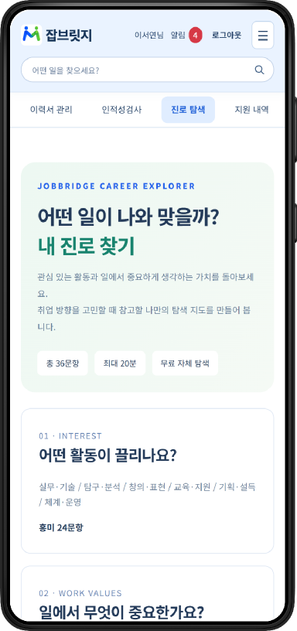
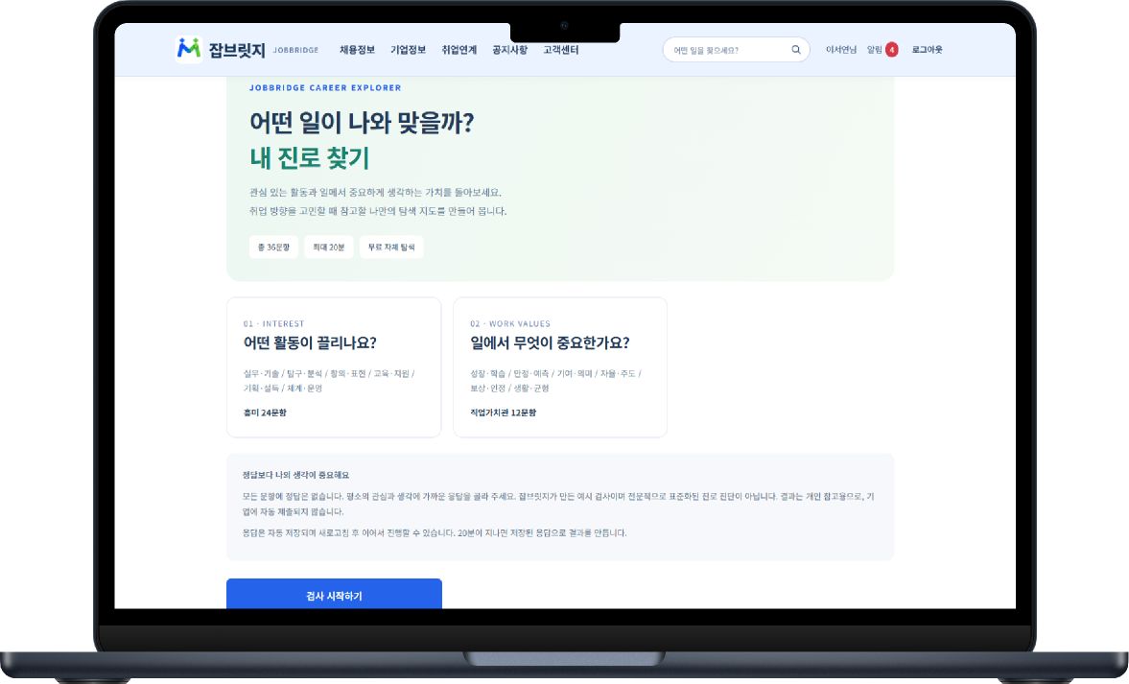
09 · PRODUCT TOUR
구직자 전용 페이지
진로 탐색
조건별로 공고를 검색하고 필터링해서 한눈에 비교해요.
Notes:
첨부 템플릿의 프로젝트 슬로건을 유지했습니다.
근거: JobBridge_발표_teamBox스타일.pptx

Slide 51
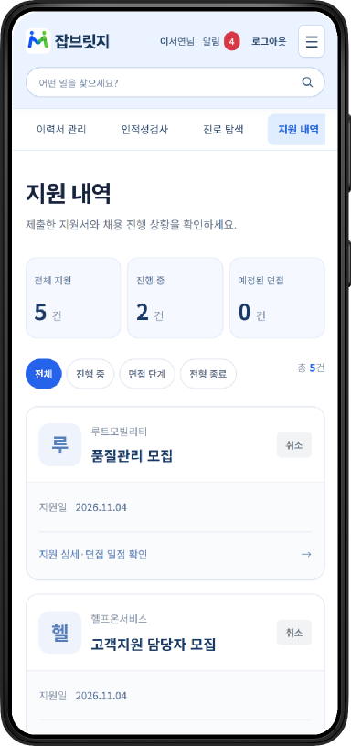
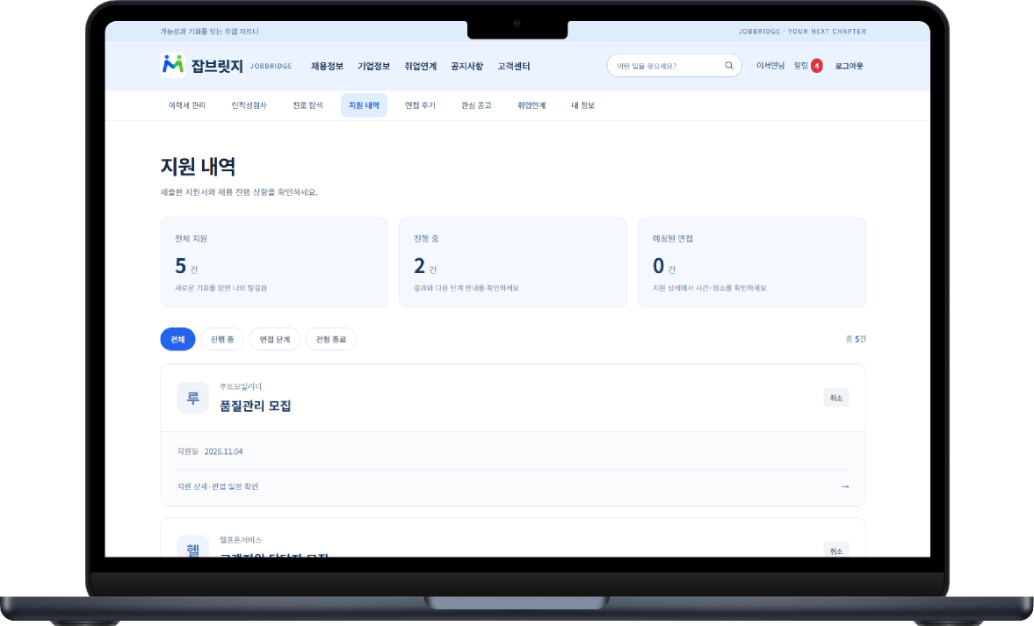
09 · PRODUCT TOUR
구직자 전용 페이지
지원 내역
조건별로 공고를 검색하고 필터링해서 한눈에 비교해요.
Notes:
첨부 템플릿의 프로젝트 슬로건을 유지했습니다.
근거: JobBridge_발표_teamBox스타일.pptx

Slide 52
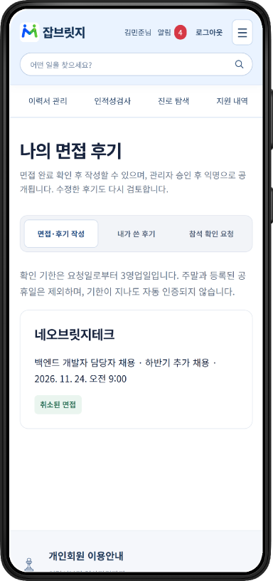
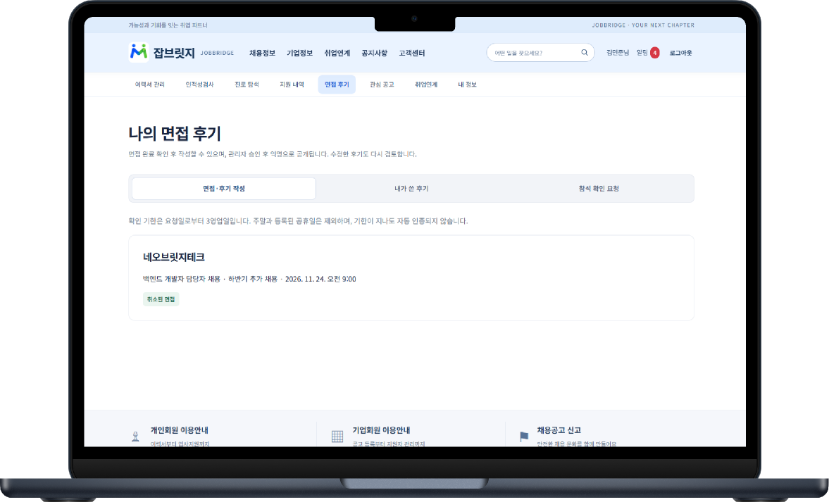
09 · PRODUCT TOUR
구직자 전용 페이지
면접 후기
조건별로 공고를 검색하고 필터링해서 한눈에 비교해요.
Notes:
첨부 템플릿의 프로젝트 슬로건을 유지했습니다.
근거: JobBridge_발표_teamBox스타일.pptx

Slide 53


09 · PRODUCT TOUR
구직자 전용 페이지
관심 공고
조건별로 공고를 검색하고 필터링해서 한눈에 비교해요.
Notes:
첨부 템플릿의 프로젝트 슬로건을 유지했습니다.
근거: JobBridge_발표_teamBox스타일.pptx

Slide 54


09 · PRODUCT TOUR
구직자 전용 페이지
취업 연계
조건별로 공고를 검색하고 필터링해서 한눈에 비교해요.
Notes:
첨부 템플릿의 프로젝트 슬로건을 유지했습니다.
근거: JobBridge_발표_teamBox스타일.pptx

Slide 55


09 · PRODUCT TOUR
구직자 전용 페이지
입사 지원
조건별로 공고를 검색하고 필터링해서 한눈에 비교해요.
Notes:
첨부 템플릿의 프로젝트 슬로건을 유지했습니다.
근거: JobBridge_발표_teamBox스타일.pptx

Slide 56


09 · PRODUCT TOUR
구직자 전용 페이지
맞춤법 검사
조건별로 공고를 검색하고 필터링해서 한눈에 비교해요.
Notes:
첨부 템플릿의 프로젝트 슬로건을 유지했습니다.
근거: JobBridge_발표_teamBox스타일.pptx

Slide 57

09 · PRODUCT TOUR
구직자 전용 페이지
연봉 계산기
조건별로 공고를 검색하고 필터링해서 한눈에 비교해요.
Notes:
첨부 템플릿의 프로젝트 슬로건을 유지했습니다.
근거: JobBridge_발표_teamBox스타일.pptx

Slide 58


09 · PRODUCT TOUR
기업 전용 페이지
기업 채용 대시 보드
조건별로 공고를 검색하고 필터링해서 한눈에 비교해요.
Notes:
첨부 템플릿의 프로젝트 슬로건을 유지했습니다.
근거: JobBridge_발표_teamBox스타일.pptx

Slide 59


09 · PRODUCT TOUR
기업 전용 페이지
기업 · 계정 정보
조건별로 공고를 검색하고 필터링해서 한눈에 비교해요.
Notes:
첨부 템플릿의 프로젝트 슬로건을 유지했습니다.
근거: JobBridge_발표_teamBox스타일.pptx

Slide 60


09 · PRODUCT TOUR
기업 전용 페이지
채용공고 관리
조건별로 공고를 검색하고 필터링해서 한눈에 비교해요.
Notes:
첨부 템플릿의 프로젝트 슬로건을 유지했습니다.
근거: JobBridge_발표_teamBox스타일.pptx

Slide 61


09 · PRODUCT TOUR
기업 전용 페이지
지원자 관리
조건별로 공고를 검색하고 필터링해서 한눈에 비교해요.
Notes:
첨부 템플릿의 프로젝트 슬로건을 유지했습니다.
근거: JobBridge_발표_teamBox스타일.pptx

Slide 62


09 · PRODUCT TOUR
기업 전용 페이지
취업 연계
조건별로 공고를 검색하고 필터링해서 한눈에 비교해요.
Notes:
첨부 템플릿의 프로젝트 슬로건을 유지했습니다.
근거: JobBridge_발표_teamBox스타일.pptx

Slide 63


09 · PRODUCT TOUR
기업 전용 페이지
면접 일정
조건별로 공고를 검색하고 필터링해서 한눈에 비교해요.
Notes:
첨부 템플릿의 프로젝트 슬로건을 유지했습니다.
근거: JobBridge_발표_teamBox스타일.pptx

Slide 64


09 · PRODUCT TOUR
기업 전용 페이지
지원자 상세
조건별로 공고를 검색하고 필터링해서 한눈에 비교해요.
Notes:
첨부 템플릿의 프로젝트 슬로건을 유지했습니다.
근거: JobBridge_발표_teamBox스타일.pptx

Slide 65


09 · PRODUCT TOUR
기업 전용 페이지
면접 후기 · 신고 관리
조건별로 공고를 검색하고 필터링해서 한눈에 비교해요.
Notes:
첨부 템플릿의 프로젝트 슬로건을 유지했습니다.
근거: JobBridge_발표_teamBox스타일.pptx

Slide 66


09 · PRODUCT TOUR
기업 전용 페이지
광고 · 결제
조건별로 공고를 검색하고 필터링해서 한눈에 비교해요.
Notes:
첨부 템플릿의 프로젝트 슬로건을 유지했습니다.
근거: JobBridge_발표_teamBox스타일.pptx

Slide 67


09 · PRODUCT TOUR
관리자 전용 페이지
관리자 로그인
조건별로 공고를 검색하고 필터링해서 한눈에 비교해요.
Notes:
첨부 템플릿의 프로젝트 슬로건을 유지했습니다.
근거: JobBridge_발표_teamBox스타일.pptx

Slide 68


09 · PRODUCT TOUR
관리자 전용 페이지
관리자 대시보드
조건별로 공고를 검색하고 필터링해서 한눈에 비교해요.
Notes:
첨부 템플릿의 프로젝트 슬로건을 유지했습니다.
근거: JobBridge_발표_teamBox스타일.pptx

Slide 69


09 · PRODUCT TOUR
관리자 전용 페이지
회원 관리
조건별로 공고를 검색하고 필터링해서 한눈에 비교해요.
Notes:
첨부 템플릿의 프로젝트 슬로건을 유지했습니다.
근거: JobBridge_발표_teamBox스타일.pptx

Slide 70


09 · PRODUCT TOUR
관리자 전용 페이지
기업 심사
조건별로 공고를 검색하고 필터링해서 한눈에 비교해요.
Notes:
첨부 템플릿의 프로젝트 슬로건을 유지했습니다.
근거: JobBridge_발표_teamBox스타일.pptx

Slide 71


09 · PRODUCT TOUR
관리자 전용 페이지
공고 심사
조건별로 공고를 검색하고 필터링해서 한눈에 비교해요.
Notes:
첨부 템플릿의 프로젝트 슬로건을 유지했습니다.
근거: JobBridge_발표_teamBox스타일.pptx

Slide 72


09 · PRODUCT TOUR
관리자 전용 페이지
취업연계 관리
조건별로 공고를 검색하고 필터링해서 한눈에 비교해요.
Notes:
첨부 템플릿의 프로젝트 슬로건을 유지했습니다.
근거: JobBridge_발표_teamBox스타일.pptx

Slide 73


09 · PRODUCT TOUR
관리자 전용 페이지
공지 관리
조건별로 공고를 검색하고 필터링해서 한눈에 비교해요.
Notes:
첨부 템플릿의 프로젝트 슬로건을 유지했습니다.
근거: JobBridge_발표_teamBox스타일.pptx

Slide 74


09 · PRODUCT TOUR
관리자 전용 페이지
홈 홍보 관리
조건별로 공고를 검색하고 필터링해서 한눈에 비교해요.
Notes:
첨부 템플릿의 프로젝트 슬로건을 유지했습니다.
근거: JobBridge_발표_teamBox스타일.pptx

Slide 75


09 · PRODUCT TOUR
관리자 전용 페이지
광고 · 결제 관리
조건별로 공고를 검색하고 필터링해서 한눈에 비교해요.
Notes:
첨부 템플릿의 프로젝트 슬로건을 유지했습니다.
근거: JobBridge_발표_teamBox스타일.pptx

Slide 76


09 · PRODUCT TOUR
관리자 전용 페이지
문의 관리
조건별로 공고를 검색하고 필터링해서 한눈에 비교해요.
Notes:
첨부 템플릿의 프로젝트 슬로건을 유지했습니다.
근거: JobBridge_발표_teamBox스타일.pptx

Slide 77


09 · PRODUCT TOUR
관리자 전용 페이지
후기 · 신고 · 면접
확인 관리
조건별로 공고를 검색하고 필터링해서 한눈에 비교해요.
Notes:
첨부 템플릿의 프로젝트 슬로건을 유지했습니다.
근거: JobBridge_발표_teamBox스타일.pptx

Slide 78
09 · PRODUCT TOUR
관리자 전용 페이지
문의 관리
조건별로 공고를 검색하고 필터링해서 한눈에 비교해요.
Notes:
첨부 템플릿의 프로젝트 슬로건을 유지했습니다.
근거: JobBridge_발표_teamBox스타일.pptx

Slide 79

10 · DEMO
시연 영상 및 발표 시나리오
https://drive.google.com/file/d/1hZ7wB-w7X2UpxqtKwXq0kC7HuYFDXthF/view?usp=drive_link
시연 영상 삽입
녹화 파일/공유 링크와 QR코드 입력
JOBBRIDGE · 최종 발표
42
Notes:
영상 파일이나 URL이 제공되지 않아 빈 영역을 마련했습니다. 제안된 시연 순서는 실제 실행 가능한 경로로 최종 확인해야 합니다.

Slide 80
11 · ENGINEERING
트러블슈팅 · 테스트 결제 주문번호
세부 로그·테스트 캡처는 발표용 증빙으로 보완
JOBBRIDGE · 최종 발표
43
Notes:
문제 설명과 해결 방향은 기존 프로젝트 작업 자료에 기록된 구현 내용을 요약했습니다.
근거: AdvertisingService order ID resolution; PortOneGateway; portoneV1 tests in project work artifacts

Slide 81
11 · RETROSPECTIVE
프로젝트 소감과 개선 방향
서상훈
공개 채용부터 관리자 화면까지 구현하며 사용자별 동선과 공통 UI의 중요성을 배웠습니다. 다음에는 화면 규칙을 초기에 정리해 조정 시간을 줄이고 싶습니다.
프론트엔드
이석현
이력서·지원·취업연계 화면을 연결하며 API 상태와 화면 흐름을 함께 설계해야 함을 느꼈습니다. 다음에는 연동 규칙을 더 일찍 공유하겠습니다.
프론트엔드
전진영
인증·이력서·진로검사 기능을 맡으며 권한과 데이터 검증이 서비스 신뢰에 직결됨을 배웠습니다. 예외 흐름과 데이터 제약을 더 일찍 합의하고 싶습니다.
백엔드
김경우
관리자 운영·문의·알림·취업연계를 다루며 운영 흐름도 서비스의 중요한 일부임을 배웠습니다. 다음에는 상태 변경과 알림 조건을 시나리오로 먼저 맞추겠습니다.
백엔드
정영록
공고·지원·면접과 광고 주문을 구현하며 기능 간 상태 연결의 중요성을 느꼈습니다. 외부 결제는 테스트와 운영 환경을 나눠 더 꼼꼼히 검증하고 싶습니다.
백엔드
공통 개선 방향 · 기능 간 API·상태 기준을 초기에 합의하고, 예외 흐름까지 통합 검증하겠습니다.
JOBBRIDGE · 최종 발표
44
Notes:
개인별 회고 자료는 제공되지 않아 작성란으로 남겼습니다.

Slide 82
JOBBRIDGE
Q&A
감사합니다. 질문을 받겠습니다.
직접 지원부터 관리자 추천까지, 채용의 모든 길을 하나로
45
Notes:
발표를 마치고 질문을 받습니다.

